Slide 2

韩战豪

Slide 5
学习操作系统的意义？
1、操作系统课程在计算机专业中的地位。
（1）操作系统是计算机的核心总控软件，是计算机系统的指挥和管理中心，是计算机系统的灵魂。
（2）操作系统是高等院校计算机及其相关专业的一门重要的主干课程，是计算机专业的学生必须掌握的专业基础课程。
（3）操作系统是计算机软件专业的基础课程之一，是计算机考研的一门重要课程。

Slide 6
2、为什么要学习操作系统
（1）在现代的计算机通信系统中，软件开发工作占了相当大的比重，而与通信系统有关的软件一般十分庞大，也相当复杂。这些软件还要大量地与操作系统内核作深层次的交互，以进行信息的传输、控制和实现各种通信协议。
（2）如果不了解操作系统的基本原理、操作系统的内部结构和其向用户提供的很多重要的库函数和系统调用，就不能成功和有效地开发这些软件。利用操作系统内核所提供的强大功能进行大型软件的设计、开发和维护是极其重要的。

Slide 7
3、本课程的任务
介绍操作系统对计算机系统的处理机、内存、设备和文件等各种资源的管理方法和技术。课程的核心内容是阐述操作系统工作原理及设计方法,要求掌握好操作系统的工作原理和设计方法与技术，对认识整个计算机系统的工作原理是十分重要的。

Slide 8
4、课程要求
（1）了解操作系统的组成部分，掌握操作系统的基本原理、基本概念和工作过程。
（2）了解操作系统功能、结构、模型；掌握以多道程序设计技术为基础的各子系统的工作原理、设计方法；阅读操作系统实例分析。
（3）要求对每章的习题要做练习，对重点难点要作讨论。
（4）为后续课程的学习奠定基础，并且具有较好的操作系统设计、开发、应用和维护的能力。
（5）多做操作系统的有关的练习题。

Slide 9
5、操作系统的考试方式
采用书面考试、在线考试、课程作业相结合的方式全面考核。

Slide 10
6、操作系统的先行课程和后续课程
先修课程：高级语言程序设计、数据结构、计算机组成原理
后继课程：编译原理、数据库原理与应用、软件工程

Slide 11
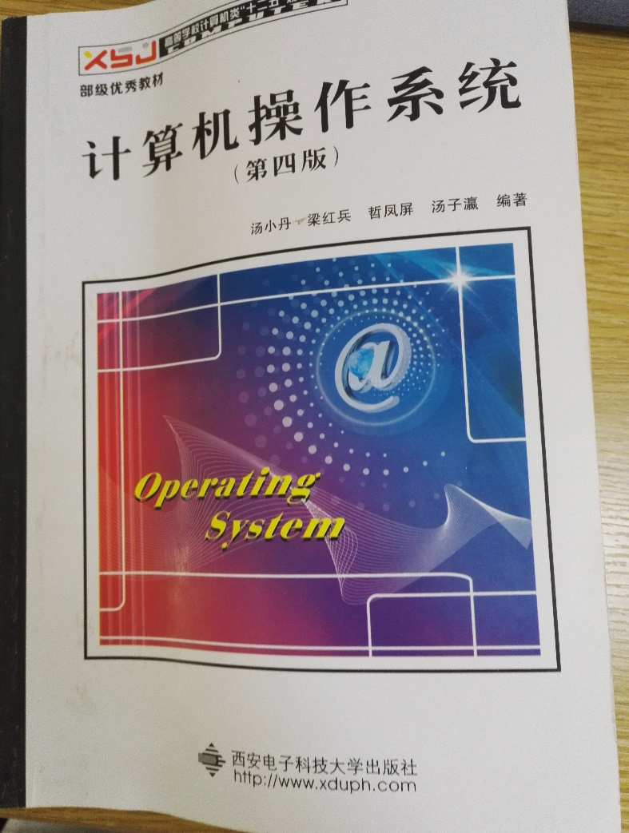
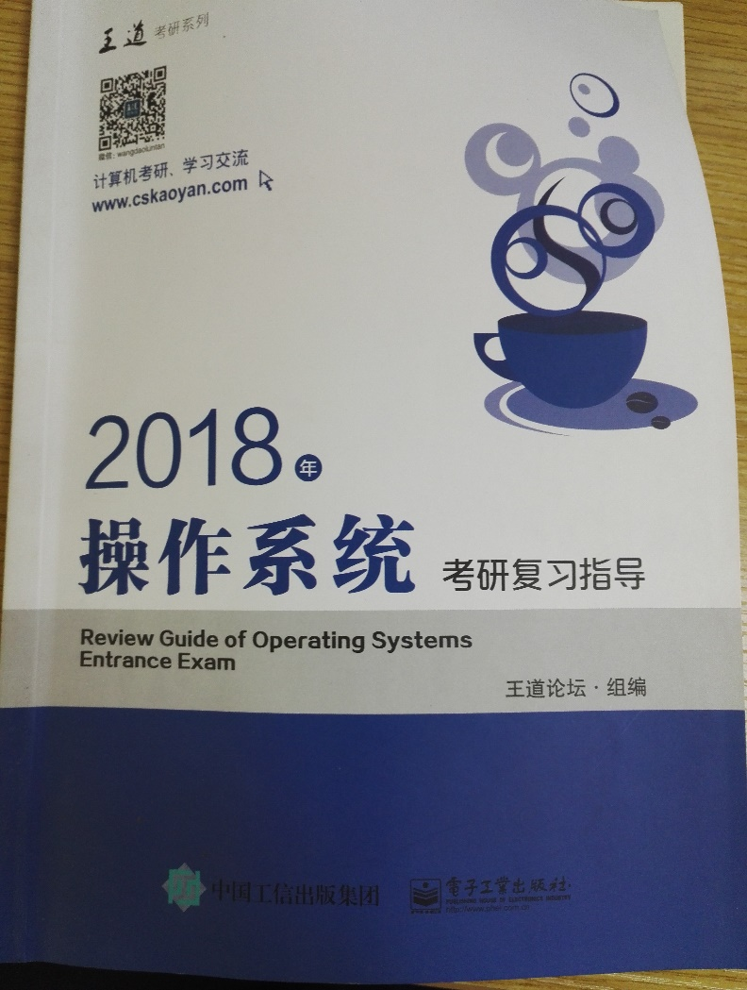
学习操作系统相关的参考书：

Slide 12
个人介绍：
韩战豪，男，汉族，河南省驻马店市平舆县人。主要研究方向数据挖掘、机器学习、自然语言文本处理。
QQ：731358416。
微信号：hzh101998

Slide 13

微信二维码：

